Slide 1
мастер класс Новогодняя шкатулка
Мастер класс подготовила
Ученица 8 Б класса
Средней Школы № 151 с углубленным изучением отдельных предметов
Симонова Анастасия
Учитель по технологии:
Верба С.В.

Slide 2
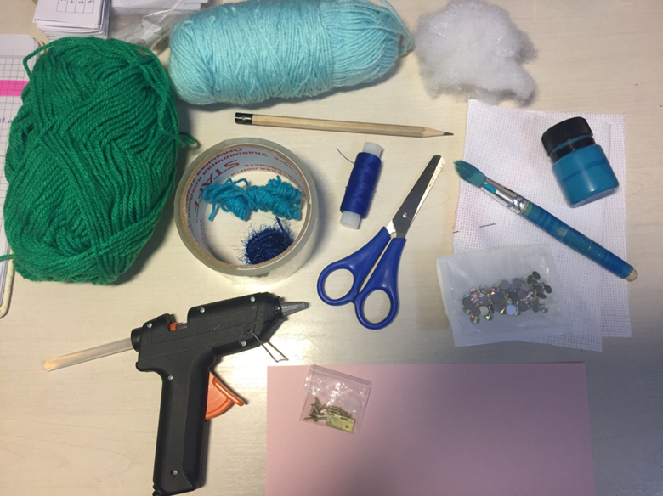
Материалы и Инструменты:
Катушка от скотча
Краска синяя
Канва
Нитки для вышивки
Стразы
Пряжа ( синяя, зеленая, голубая)
Нитки декоративные
Синтепон
Петля
Клей пистолет
Ножницы
Картон
Карандаш
Крючок
Кисточка
Игла

Slide 3
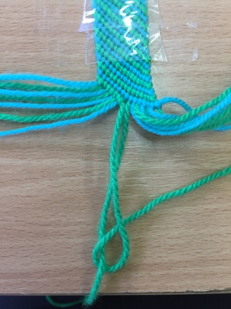
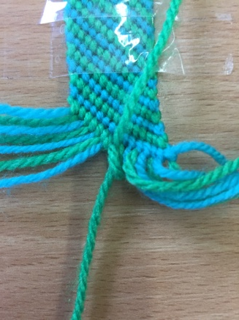
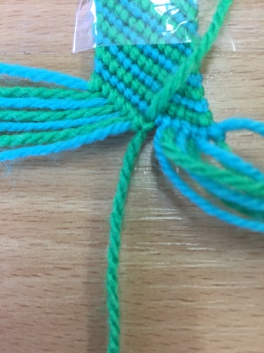
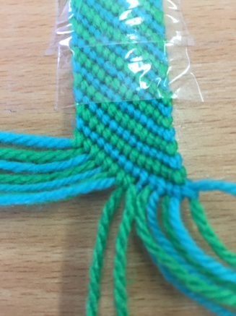
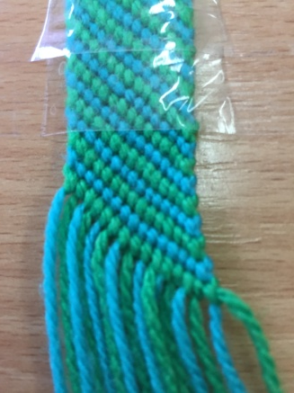
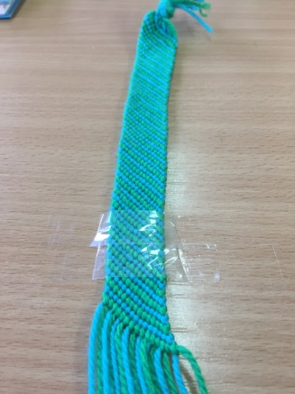
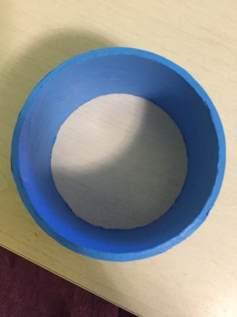
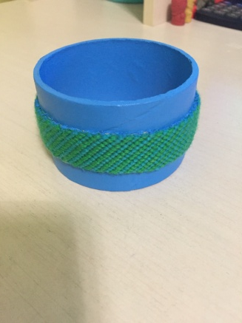
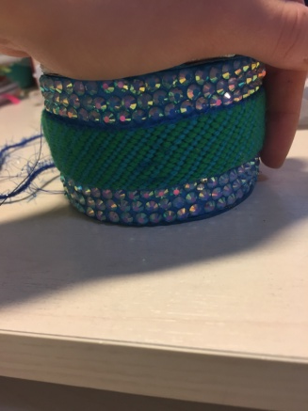
начало
Сначала сплести полоску из 16 ниток пряжи голубого и зеленого цвета ( 8 зеленого и 8 голубого), длина полосы 25 см. ( как плести смотрите картинки).
Покрасить катушку от скотча синей краской внутри и снаружи.
После того как высохнет краска, приклеить горячим клеем по внешнему периметру по середине эту полоску из пряжи.
Над полоской и под полоской до краёв приклеить стразы горячим пистолетом.

Slide 4
Дно
Взять картон и обвести карандашом по краю круга (изделия). Получившийся круг вырезать и приклеить на одну из сторон шкатулки. Это будет донышко.

Slide 5
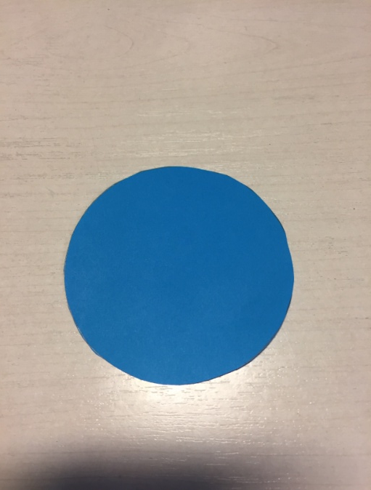
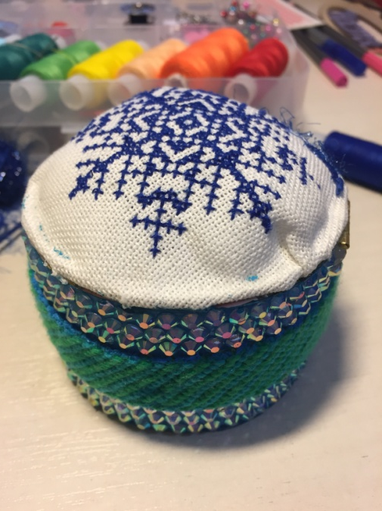
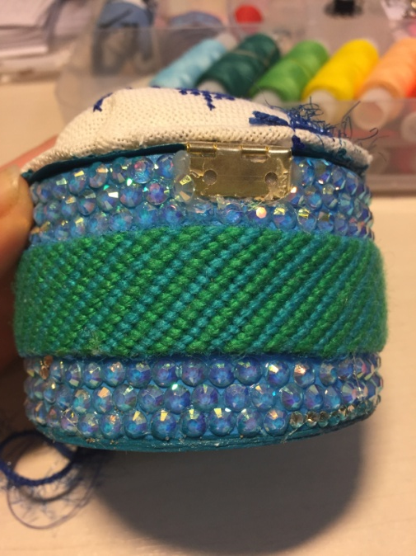
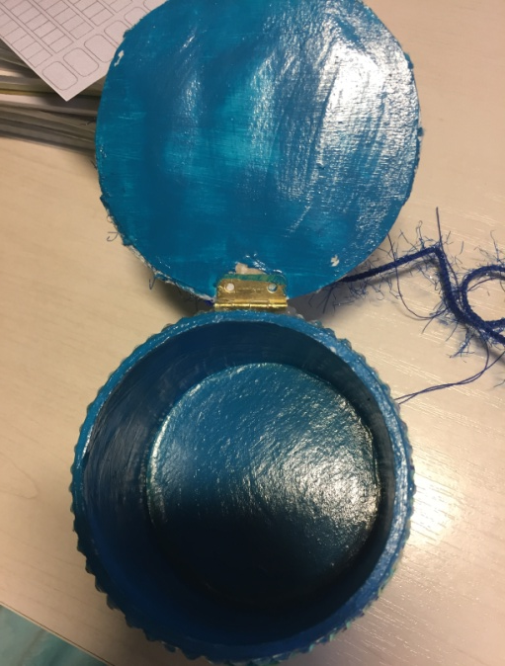
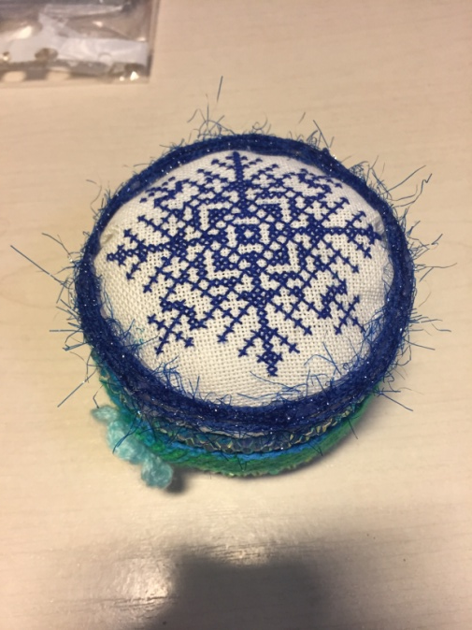
крышка
Синими нитками по канве вышить снежинку.
Вырезать еще один круг из картона и покрасить синей краской.
Между канвой и картоном положить синтепон и приклеить его по краям бумажного круга. Получится мягкая крышечка.
После этого приклеить горячим пистолетом декоративную петлю (одну сторону петли приклеить к краю изделия, а вторую к краю крышки).
По периметру крышки с вышивкой приклеить декоративную пряжу в тон вышивки.

Slide 6
Напоследок
Из голубой пряжи я связала крючком снежинку и приклеила её на стык ленты, чтобы закрыть шов, в центр приклеила большую стразу.
Тем определяется перед шкатулки.

Slide 7
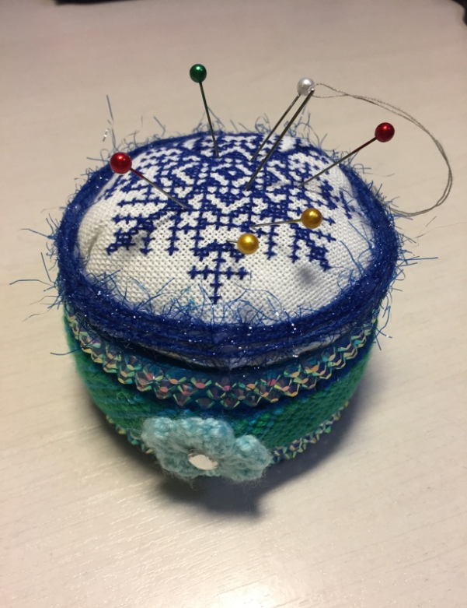
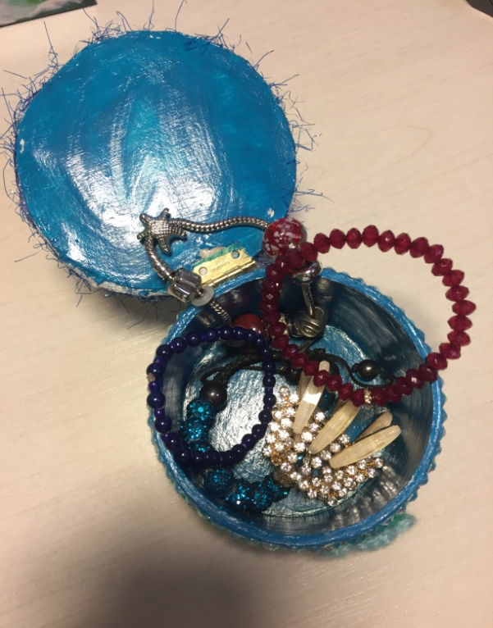
конец
Вот такая новогодняя шкатулка у меня получилась.
Ее можно подарить своим близким родственникам и друзьям, можно поставить на полку и любоваться ею, можно положить в неё украшения или использовать в виде игольницы.

Slide 8
Спасибо за внимание!

